Slide 1

个人简历
报考专业：市场营销

Slide 2
01
基本资料
BASIC INFORMATION

Slide 3
基本资料
ADD RELATED TITLE WORDS
姓名：XXX
请点击此处编辑您的文字内容。请点击此处编辑您的文字内容。请点击此处编辑您的文字内容。请点击此处编辑您的文字内容。请点击此处编辑您的文字内容。请点击此处编辑您的文字内容。请点击此处编辑您的文字内容。请点击此处编辑您的文字内容。请点击此处编辑您的文字内容。请点击此处编辑您的文字内容。
年龄：24
住处：浙江杭州
学历/专业：大学本科/平面设计
政治面貌：预备党员
工作经验：3年

Slide 4
02
教育背景
Education Background

Slide 5

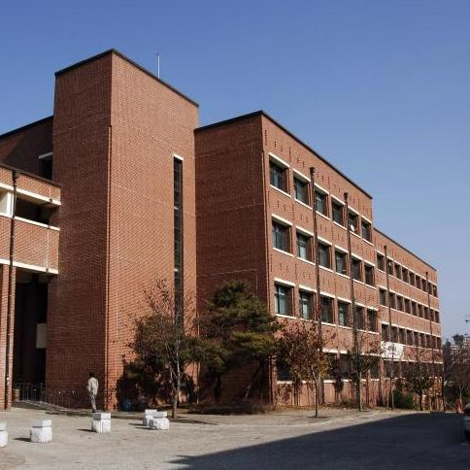
教育背景
ADD RELATED TITLE WORDS
20XX.09—20XX.6 西南石油大学 物流管理 研究生
主修课程：石油及天然气运输概要，新能源开发，管道运输案例分析，中国能源地理
在校活动：参与新疆阿克苏石油勘探计划，参与西南石油大学西亚能源清洁化项目等
20XX.09—20XX.6 西南石油大学 平面设计 选修课
主修课程：石油及天然气运输概要，新能源开发，管道运输案例分析，中国能源地理
在校活动：参与新疆阿克苏石油勘探计划，参与西南石油大学西亚能源清洁化项目等

Slide 6

教育背景
ADD RELATED TITLE WORDS
20XX.09—20XX.6 西南石油大学 平面设计 选修课
主修课程：石油及天然气运输概要，新能源开发，管道运输案例分析，中国能源地理
在校活动：参与新疆阿克苏石油勘探计划，参与西南石油大学西亚能源清洁化项目等

Slide 7
03
工作经历
Work Experience

Slide 8



工作经历
ADD RELATED TITLE WORDS
20XX.6-20XX.6
20XX.6-20XX.3
20XX.3-20XX.9
XX公司担任XX职位
XX公司担任XX职位
XX公司担任XX职位
请点击此处编辑您的文字内容。请点击此处编辑您的文字内容。请点击此处编辑您的文字内容。
请点击此处编辑您的文字内容。请点击此处编辑您的文字内容。请点击此处编辑您的文字内容。
请点击此处编辑您的文字内容。请点击此处编辑您的文字内容。请点击此处编辑您的文字内容。

Slide 9



工作经历
ADD RELATED TITLE WORDS
公司：四川约克逊能源科技有限公司 职务：销售
拥有一定的能源专业相关知识，能够更好地完成推广与销售工作；
完成能源销售订单50余单，开拓渠道3家，维系稳定客户12家；
公司：四川约克逊能源科技有限公司 职务：销售
拥有一定的能源专业相关知识，能够更好地完成推广与销售工作；
完成能源销售订单50余单，开拓渠道3家，维系稳定客户12家；
公司金山WPS稻壳儿平台
职务：原创设计师
于稻壳儿平台，完成简历、PPT、表格等多方面的文档创作；
通过对网站的深入研究，对网站运营，搜索优化有一定的心得；

Slide 10
04
专业技能
Professional skills

Slide 11
专业技能
ADD RELATED TITLE WORDS
具有一定会计专业水平，经考核取得证书、可以接受当事人委托。
初级注册会计师
A
英语六级证书
日常基本口语基本没问题，口语和外国客户简单对话。
B
获得美国Adobe公司平面技能证书，熟练掌握photoshop软件。
ADOBE
C
熟练操作办公软件，能够独立完成会议ppt培训工作。
D
OFFICE

Slide 12
专业技能
ADD RELATED TITLE WORDS
Adobe Premiere
请替换文字内容，修改文字内容，也可以直接复制你的内容到此。请替换文字内容，修改文字内容，也可以直接复制你的内容到此。
文字内容
Adobe Audition
Adobe Acrobat
请替换文字内容，修改文字内容，也可以直接复制你的内容到此。请替换文字内容，修改文字内容，也可以直接复制你的内容到此。
文字内容
文字内容
请替换文字内容，修改文字内容，也可以直接复制你的内容到此。请替换文字内容，修改文字内容，也可以直接复制你的内容到此。
Adobe Photoshop
点击添加
标题内容
Adobe Illustrator
请替换文字内容，修改文字内容，也可以直接复制你的内容到此。请替换文字内容，修改文字内容，也可以直接复制你的内容到此。
文字内容
文字内容
请替换文字内容，修改文字内容，也可以直接复制你的内容到此。请替换文字内容，修改文字内容，也可以直接复制你的内容到此。

Slide 13
05
证书奖励
Honor Rewards

Slide 14

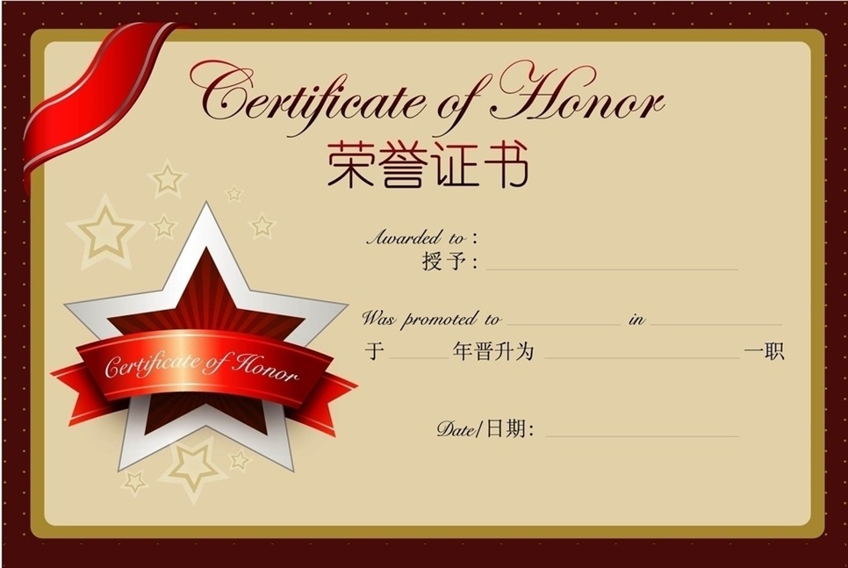
证书奖励
ADD RELATED TITLE WORDS
输入证书的名称
输入证书的名称

Slide 15


证书奖励
ADD RELATED TITLE WORDS
输入证书的名称
输入证书的名称

Slide 16
06
自我评价
Self Assessment

Slide 17

自我评价
ADD RELATED TITLE WORDS
领导力
在管辖的范围内，充分地利用人力和客观条件。
执行力
有效利用客观资源、保质保量达成目标的能力。
团队合作
群策群力，更好的调动运转事件的有效的发展。
协调能力
人际关系协调能力和工作协调能力两个方面。
创新合作
在经验积累，革新技术提高效率，更好完成任务。

Slide 18



自我评价
ADD RELATED TITLE WORDS
商务社交
团队合作
工作态度
工作积极认真，细心负责，熟练运用办公自动化软件，善于在工作中提出问题、发现问题、解决问题，有较强的分析能力；勤奋好学，踏实肯干，动手能力强，认真负责。
工作积极认真，细心负责，熟练运用办公自动化软件，善于在工作中提出问题、发现问题、解决问题，有较强的分析能力；勤奋好学，踏实肯干，动手能力强，认真负责。
工作积极认真，细心负责，熟练运用办公自动化软件，善于在工作中提出问题、发现问题、解决问题，有较强的分析能力；勤奋好学，踏实肯干，动手能力强，认真负责。

Slide 19
07
照片展示
Photographs Show

Slide 20




照片展示
ADD RELATED TITLE WORDS

Slide 21




照片展示
ADD RELATED TITLE WORDS

Slide 22
感谢聆听，批评指导
竞聘岗位：经理助理
Concise and practical, applicable to the work/project/business propaganda and so on

